Slide 1
上海夯业真空设备科技有限公司 2020年10月
高能正负电子束静电分离器
样机研制

Slide 2
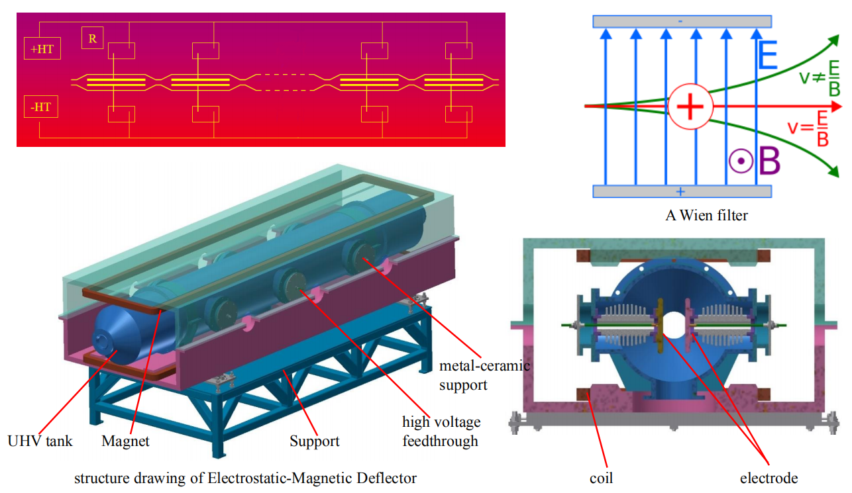
项目简介
高能正负电子束静电分离器是CEPC环形对撞机的关键部件之一。其功能是利用静电分离器产生的静电场与外部二极磁铁产生的恒定磁场相结合，在Higgs模式运行下，用于实现入射束流轨道在经过高频区后不发生偏转，而出射束流轨道在经过高频区后向内环偏转，从而充分发挥高频腔的作用。 高能正负电子束静电分离器包括：电极板；真空腔体；高压绝缘支撑件；高压馈电装置和真空获得、测量系统等部件。

Slide 3
主要技术指标
分离器长度 | 4.5m
分离器真空腔体内直径 | 380mm
电极板长度 | 4.0m
电极板宽度 | 180mm
电极板气隙 | 75mm
最大调试电压 | ±135kV
腔体静态极限真空度 | ≤2.0×10⁻⁸Pa
整体真空漏率 | ≤1×10⁻¹⁰Pa·m³/s

Slide 4
整体结构

Slide 5
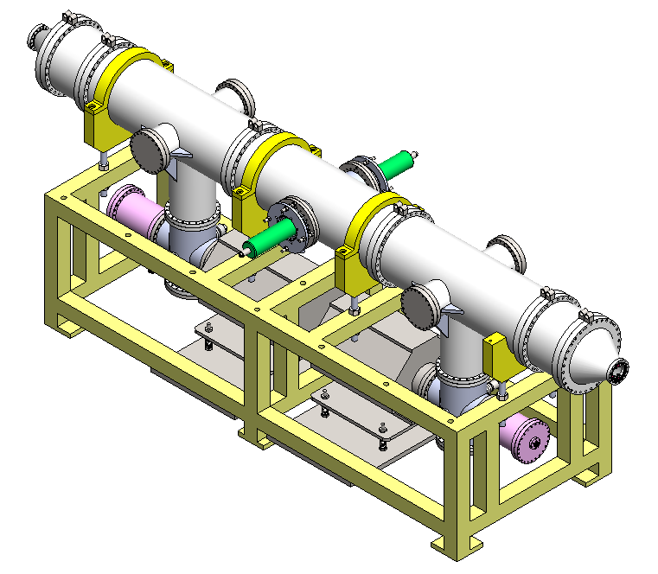

Slide 6
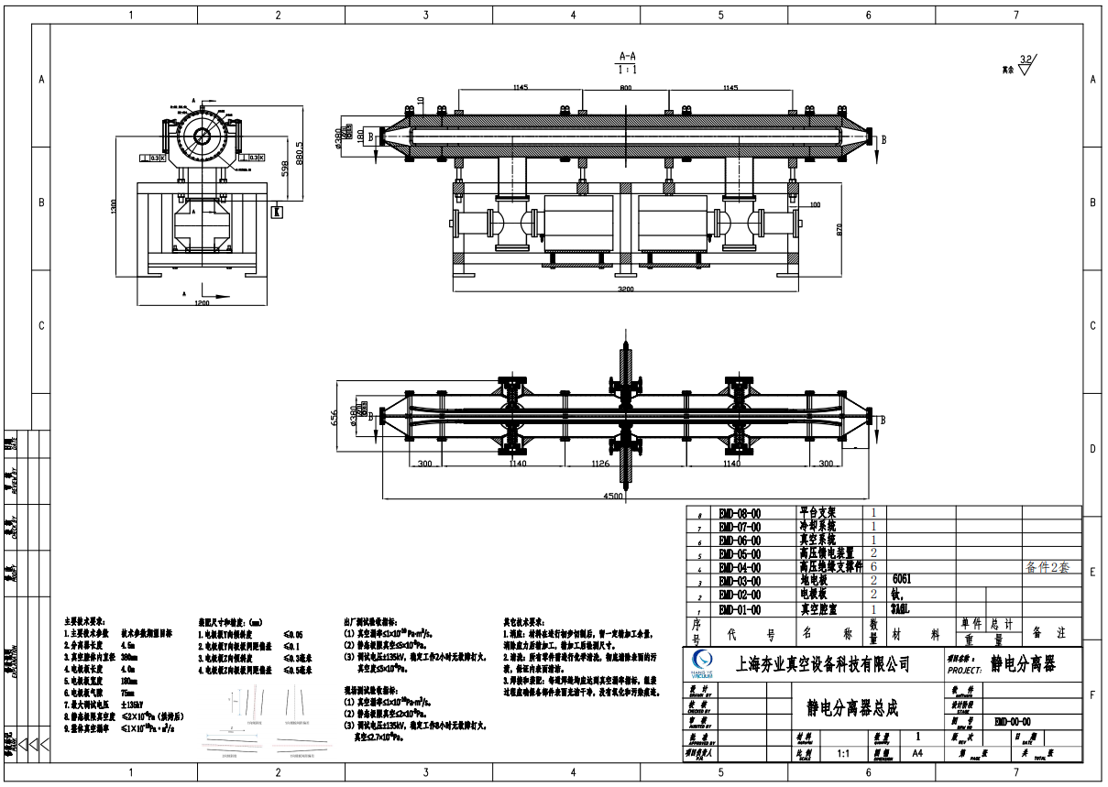

Slide 7
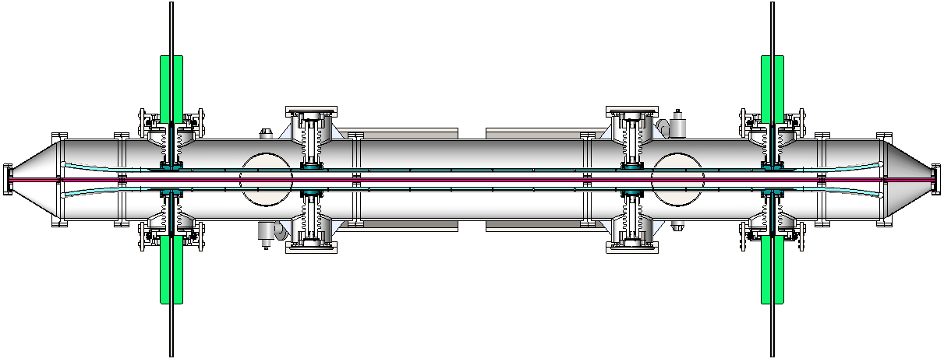
绝缘支撑、馈电和冷却
主电极采用工艺纯钛制造，地电极采用6061制造。
两点支撑。冷却液馈入管和高压馈入采用同一管。馈液一进一出。馈液管承载高压，所以冷却泵机组要处于高压平台上，或者在中间绝缘隔断。

Slide 8
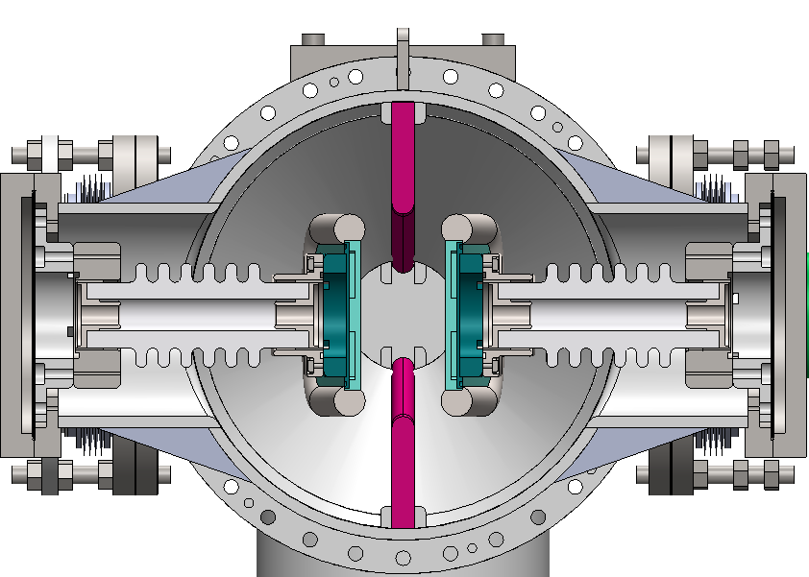
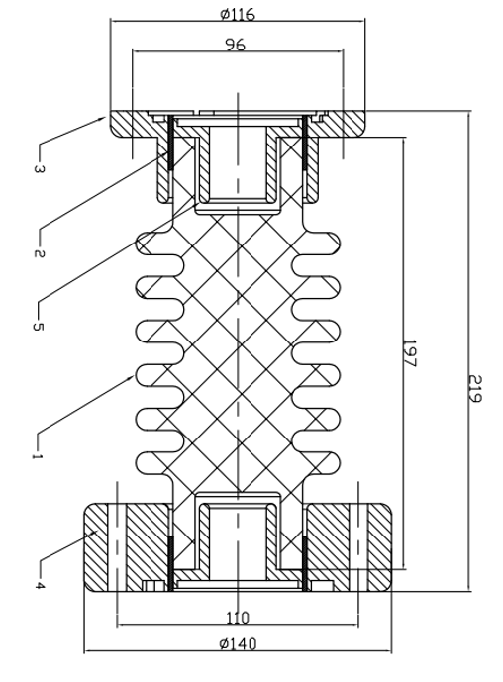
绝缘支撑件结构
陶瓷两端金属化，套封纯钛法兰盘。

Slide 9
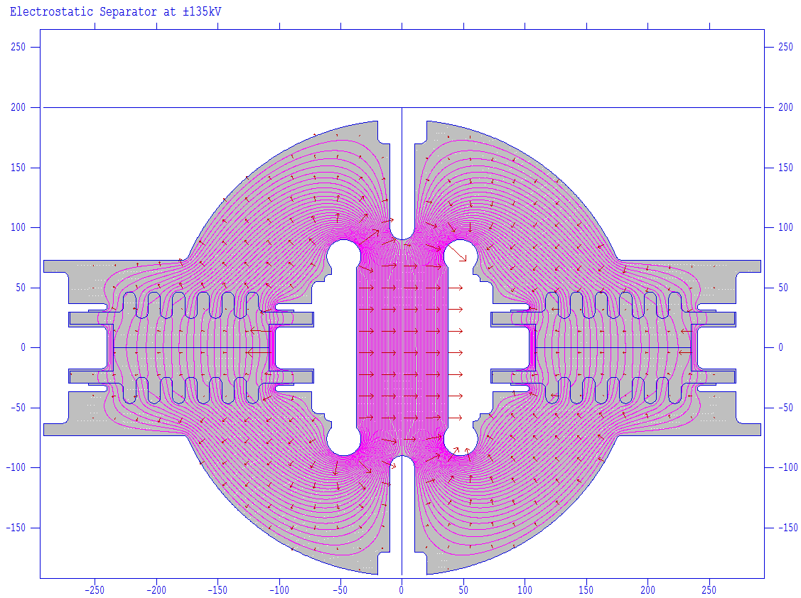
绝缘支撑件电场设计
R13.87
说明：
陶瓷-金属-真空三相点的电场设计是重点。为此进行了多次优化计算，在电压为±135kV时的电场分布如左图所示。
在电极R13.87金属表面电场约小于80kV/cm，该数值在真空中属于安全范围。

Slide 10
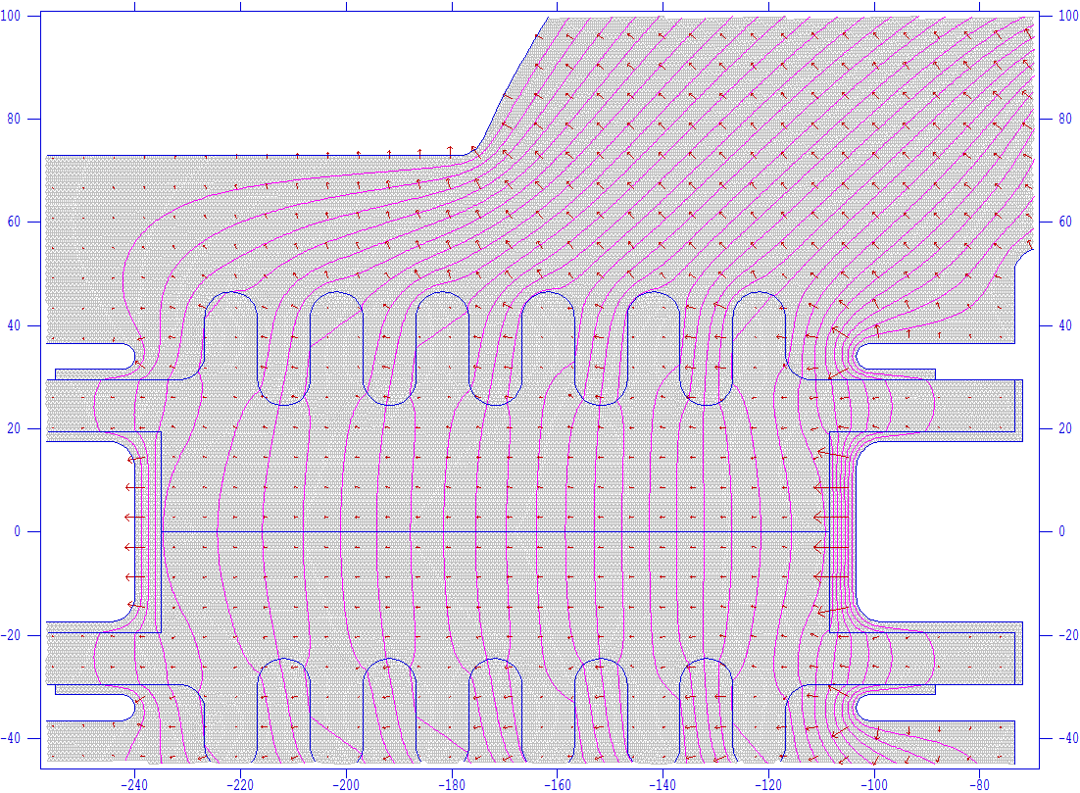
三相点电场和爬电距离
真空
真空室
（金属）
三相点
陶瓷
金属
三相点的电场小于70kV/cm，比较安全。根据一般经验，大气下闪络的平均场强约为3kV/cm，真空内要大于此数值，我们取陶瓷表面绝缘距离为50cm，可到150kV。

Slide 11
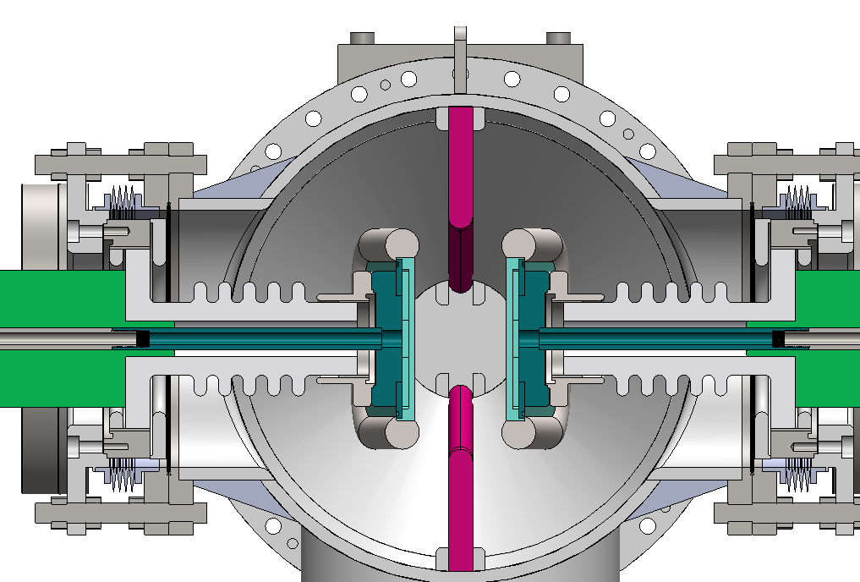
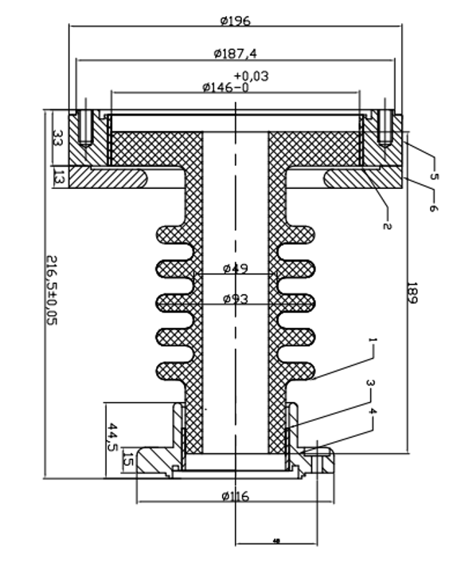
绝缘和冷却
绝缘件采用氧化铝陶瓷，两端金属化，套封纯钛法兰盘。
冷却液回路加工在主电极上，冷却充分。

Slide 12
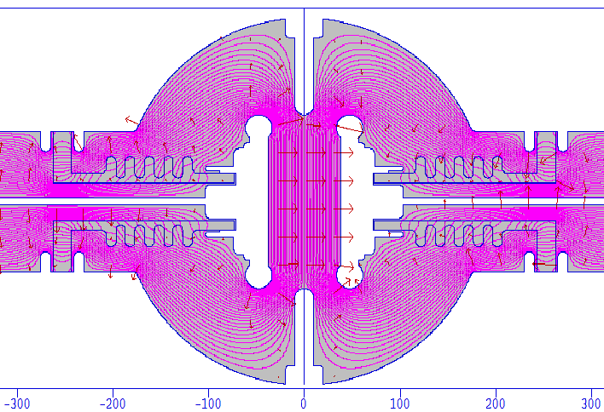
高压馈电装置电场设计
大电场（电压±135kV时）出现在电极的R13.87金属表面，约小于80kV/cm；三相点部位的电场约小于78kV/cm，这个数值在真空中属于安全范围。陶瓷表面爬电距离也处安全范围。

Slide 13
冷却液回路

Slide 14
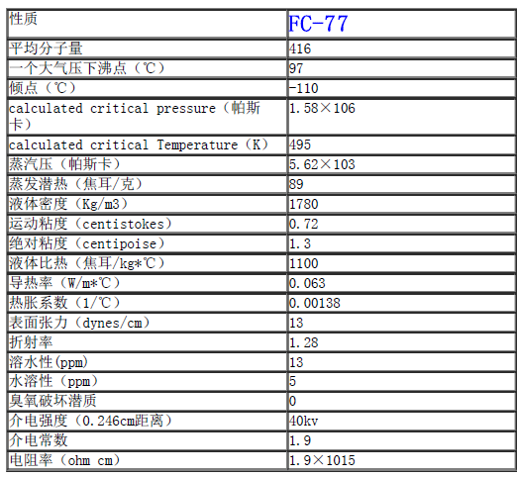
冷却液选择
FC-77氟化液
钛的物理、力学性能
名 称 | 数 据 | 单 位 | 名 称 | 数 据 | 单 位
原子序数 | 22 |  | 比 热 | 0.138 | 卡/克.度
原子量 | 47.9 |  | 热膨胀系数 | 8.2 | ×10⁻⁶/℃(0-100℃)
克原子体积 | 10.7 | 厘米³/克原子 | 弹性模量 | 10850 | 公斤/毫米²
密度 20 | 4.505 | 克/厘米³ | 拉伸 | 10340 | 公斤/毫米²
熔点 | 1668±4 | ℃ | 压缩 | 10550 | 公斤/毫米²
沸点 | 3535 | ℃ | 剪切 | 4500 | 公斤/毫米²
冷却液为FC-77氟化液，这是一种热稳定、全氟液体，主要作为工业领域中的冷却液。因为氟化液具有非常高的绝缘性能，常用于高压变压器和高功率电子元器件的冷却。

Slide 15
冷却系统热计算（二维）

Slide 16
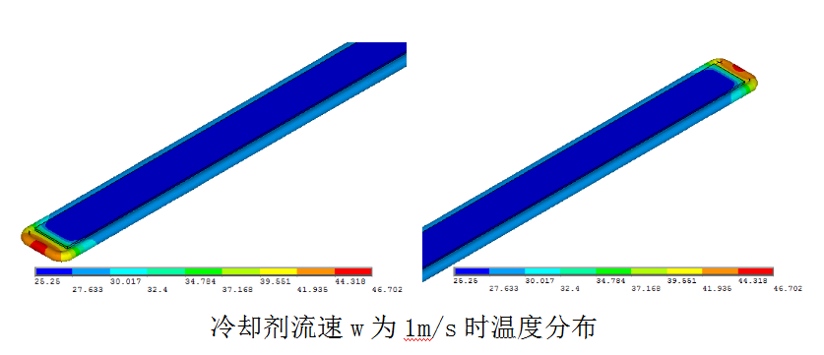
冷却系统热计算（三维）
计算了1-3 m/s的情况。从结果看，流速变化时温升变化不大。最大温升在电极板边缘处，冷却效果差，温升最大点约15℃，拟采用1m/s流速。

Slide 17
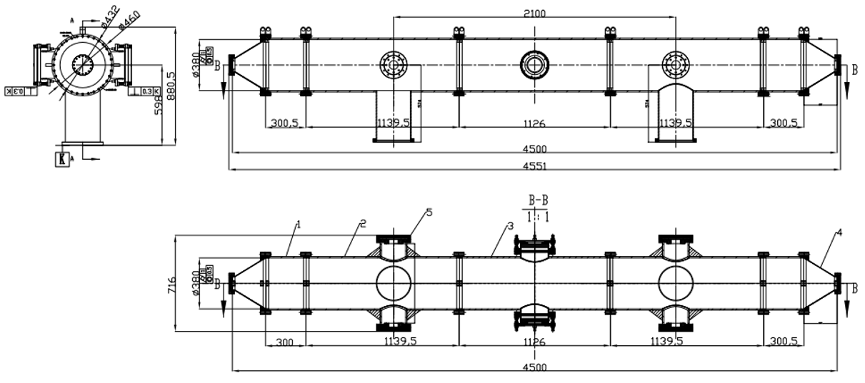
真空腔体
316L制造；电化学抛光处理；高温真空除气处理；全部采用金属密封；内部圆柱度小于1毫米，腔体两端法兰内孔同轴度小于0.5毫米；真空漏率≤1×10⁻¹⁰ Pa·m³/s，烘烤后，静态极限真空（@22℃）≤2×10⁻⁸ 。分割成几段，银丝密封，台阶定位以保证同轴度。

Slide 18
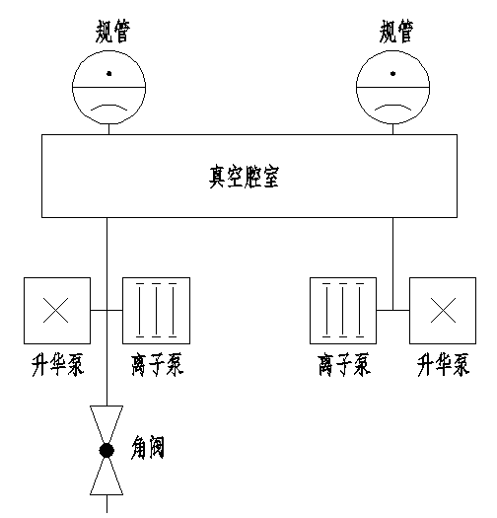
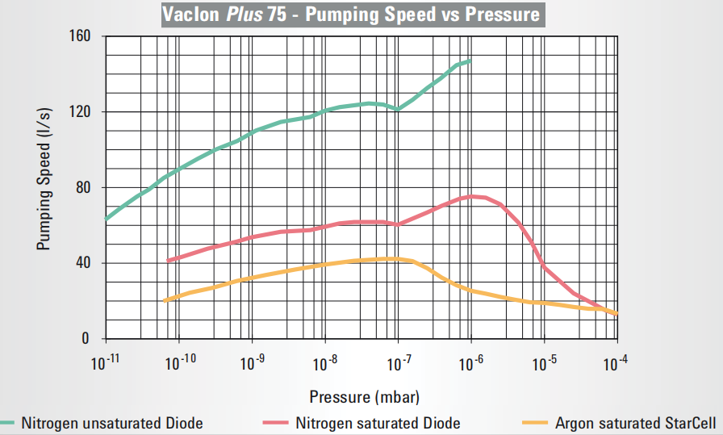
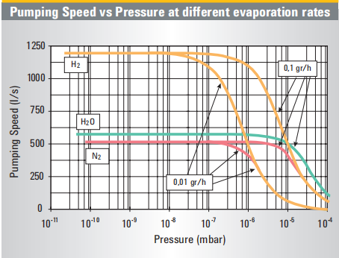
真空配置
真空系统示意图
离子泵的抽速曲线
升华泵的抽速曲线
在进入-8Pa后，残余气体以氢气为主，离子泵对氢的抽速很小，所以抽速下降严重，仅仅依靠离子泵是不够的，因此我们拟选配了钛升华泵。根据文献和以往的经验，在此真空区间升华泵仍有很大的抽速，尤其是对氢有很大的抽速。图示为离子泵和升华泵的抽速曲线，很明显地告诉了我们这个事实
按照现在的方案，真空室内的放气总面积约为20平方米。真空室和电极板等材料拟选用不锈钢、钛、铝合金、陶瓷等低放气率材料，材料表面经过适当的抛光和高温除气后其放气率大大降低。选择的抽气泵为1000升二极离子泵，2台，1000升钛升华泵，2台。

Slide 19
安装和调试流程
1. 组装电极板、冷却、高压馈电和绝缘支撑为整体。
2. 将第一个组件整体装入真空室，用工装暂时固定住。
3. 与上步类似，安装第二个电极组件进真空室。
4. 调整和检测电极板在真空腔室中的位置。
5. 真空捡漏、烘烤和调试极限真空；高压老练。

Slide 20
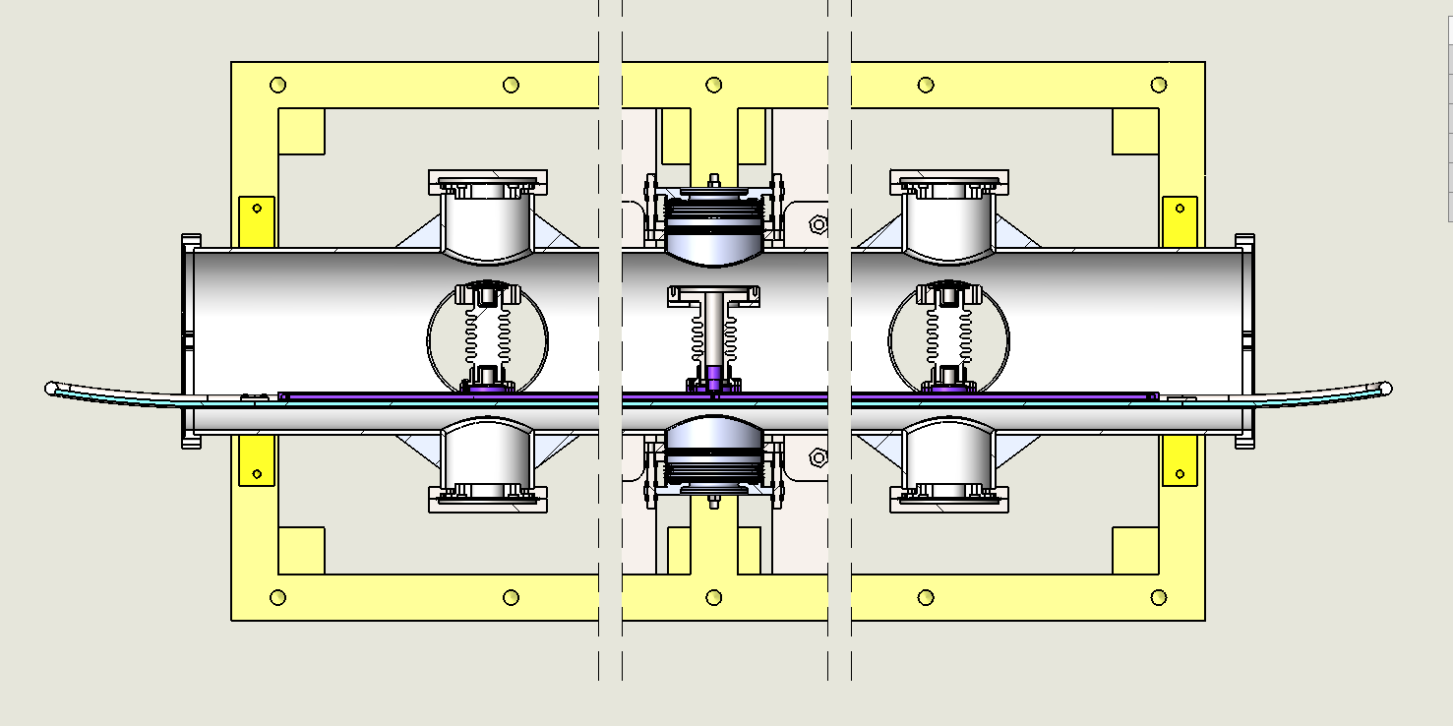

Slide 21
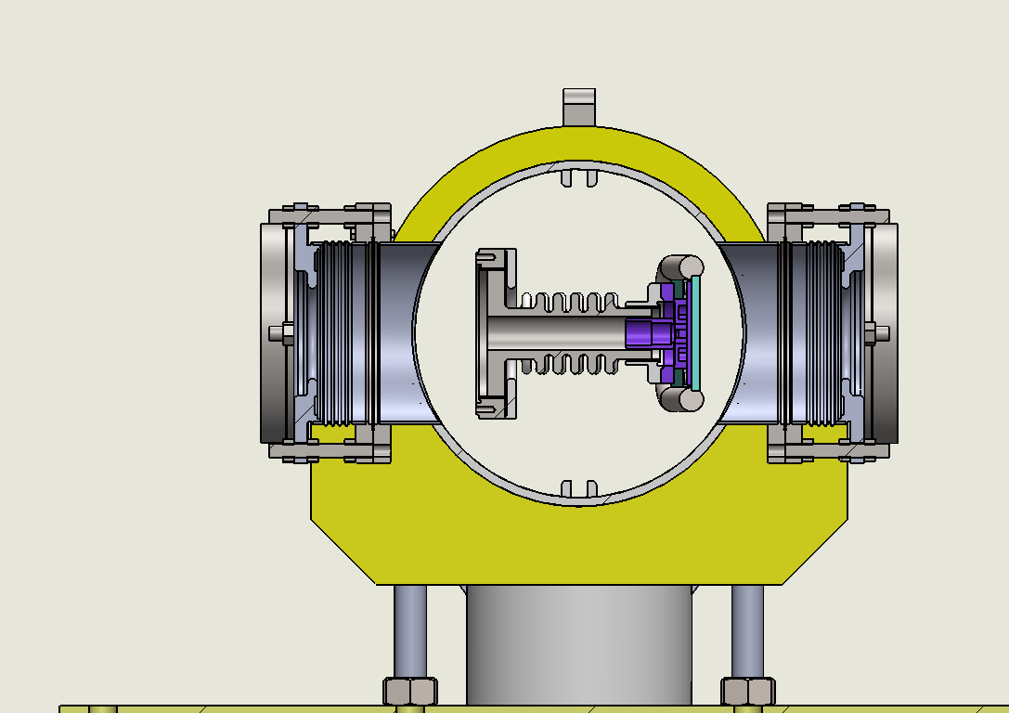

Slide 22
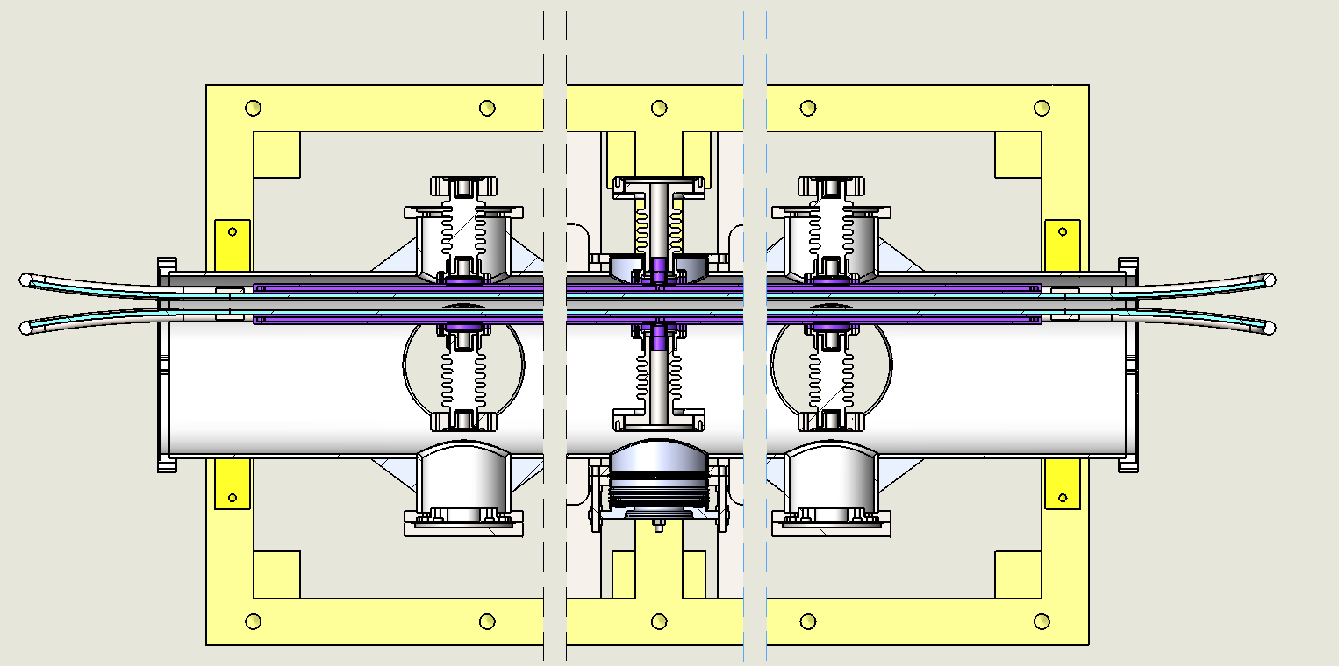

Slide 23
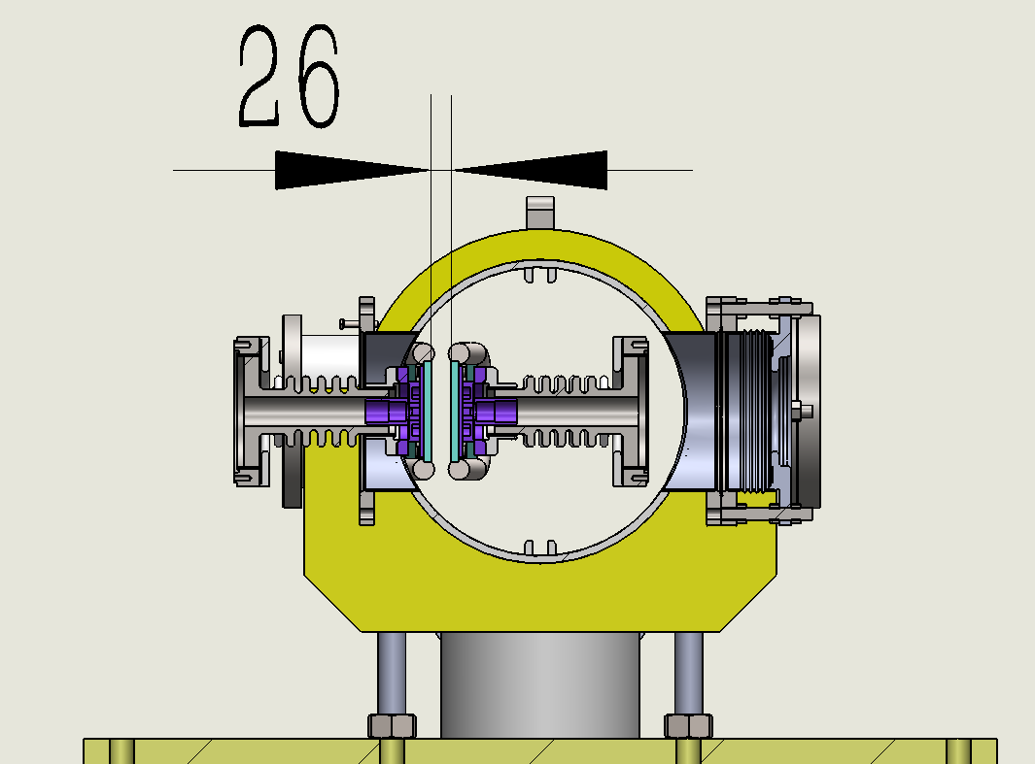

Slide 24
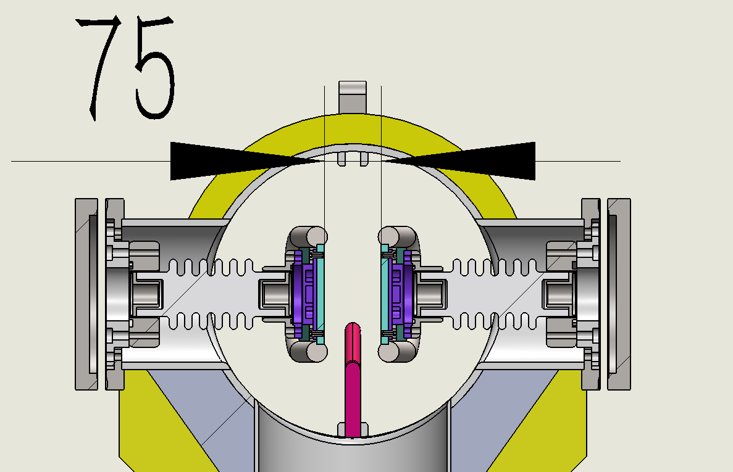

Slide 25
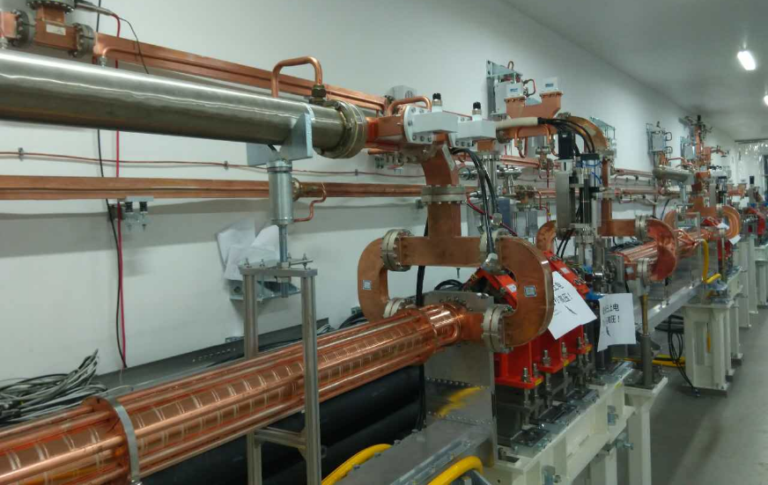
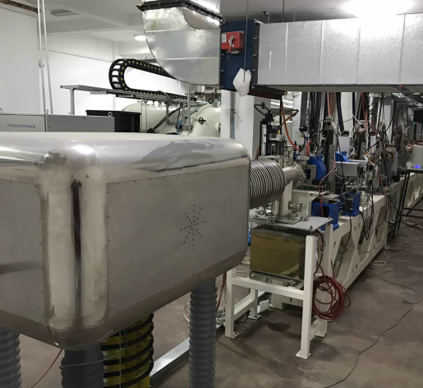
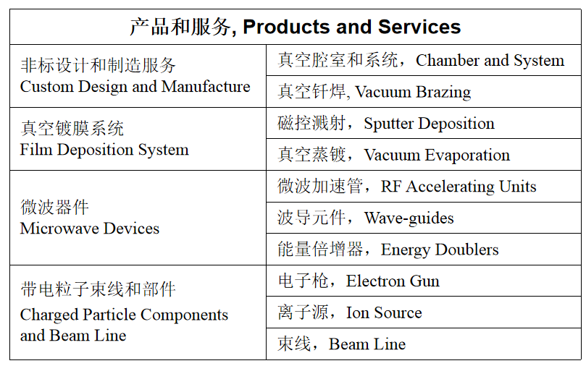
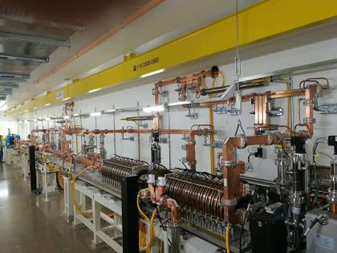
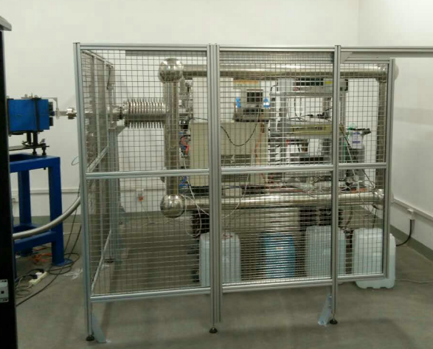
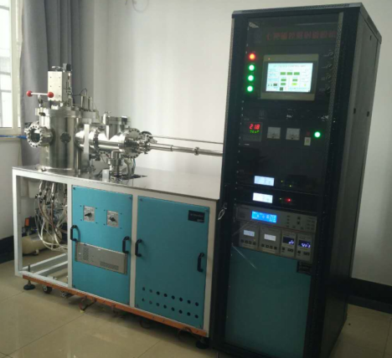
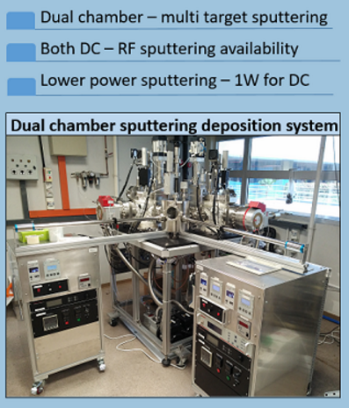
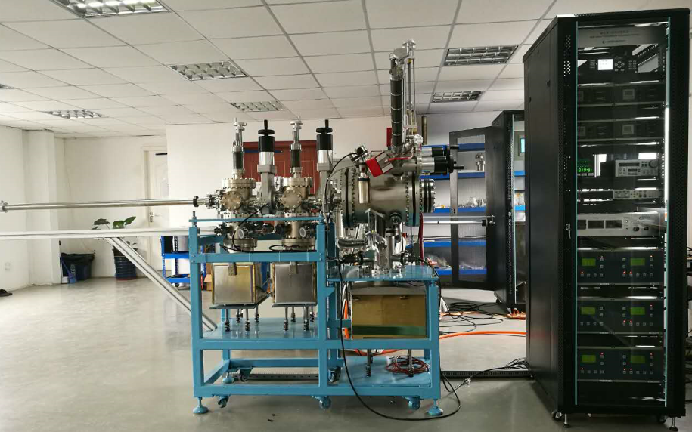
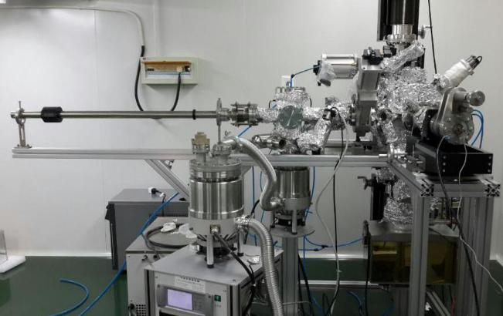
公司简介

Slide 26
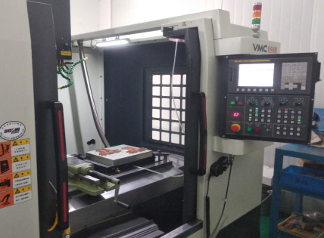
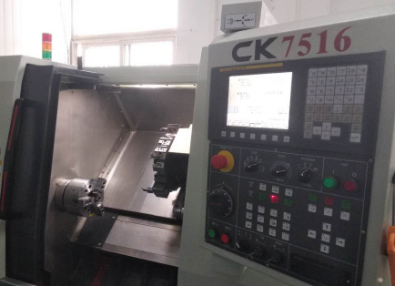
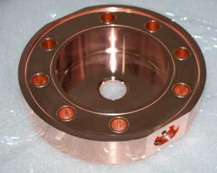
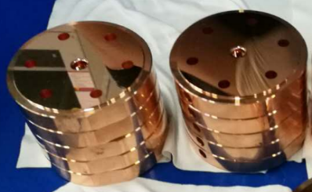
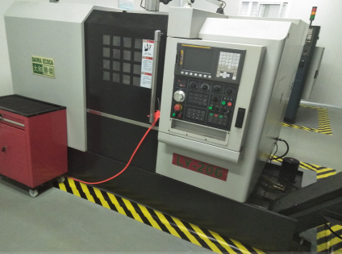
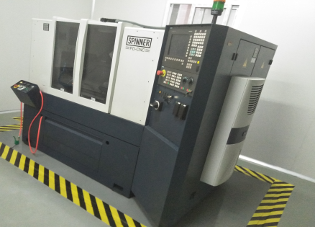
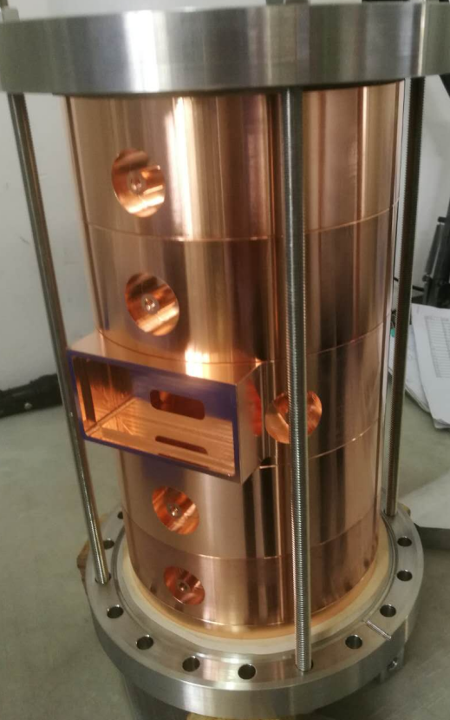
加工/Maching

Slide 27
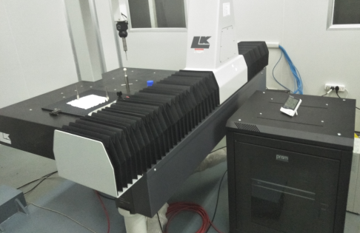
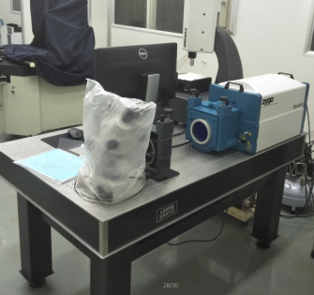
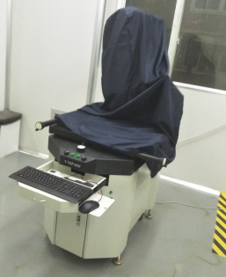
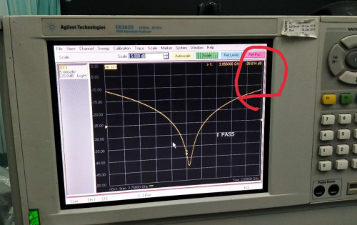
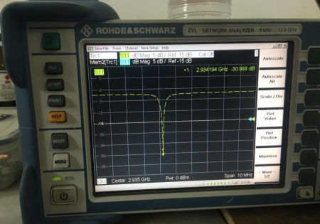
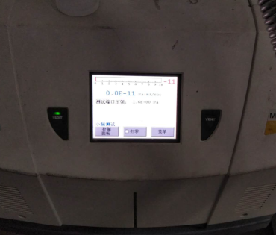
测量/Measuring

Slide 28
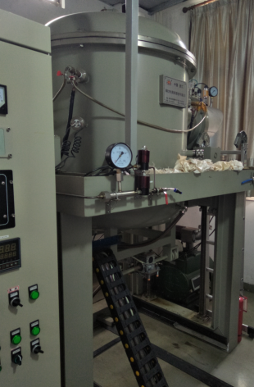
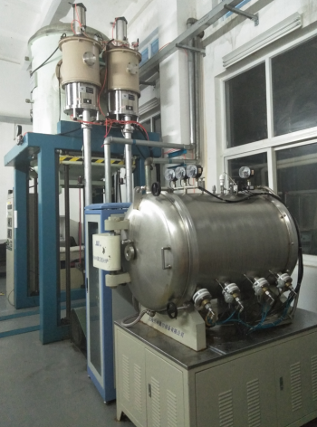
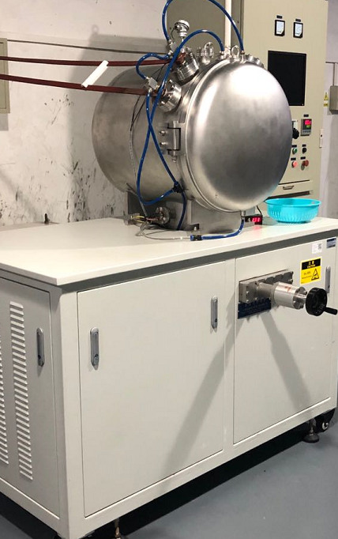
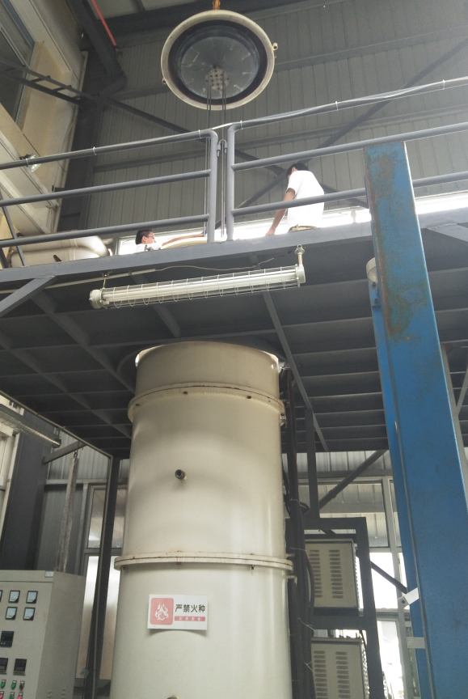
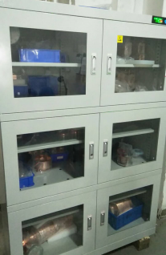
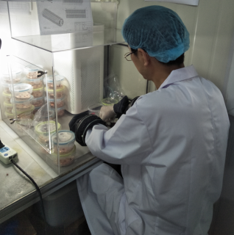
焊接/Brazing

Slide 29
超高真空蒸镀系统（光阴极）

Slide 30
磁控溅射蒸镀系统

Slide 31
电子枪和离子源
250kV 电子枪
100kV 电子枪
100kV 电子源和束线
15kV EBIT
20kV LIS
100kV ECR离子源束线

Slide 32
微波部件
公司长期与上海光源等科研单位的专家紧密合作，共同开发各类科研微波结构，并成功使用于大科学装置，如：上海软X射线自由电子激光、大连极紫外自由电子激光、巴西光源直线加速器、上海交大超快电子衍射。

Slide 33
S波段行波加速管
S波段驻波加速管
C波段驻波加速管
X波段加速管

Slide 34
S波段偏转腔
X波段偏转腔
L波段偏转腔
L波段聚束腔

Slide 35
微波电子枪
移相器
能量倍增器
可调功分器
定向耦合器
C波段
X波段

